Slide 1
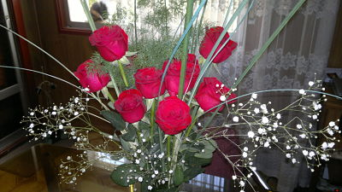
La Felicidad
Amado Nervo
automático

Slide 2
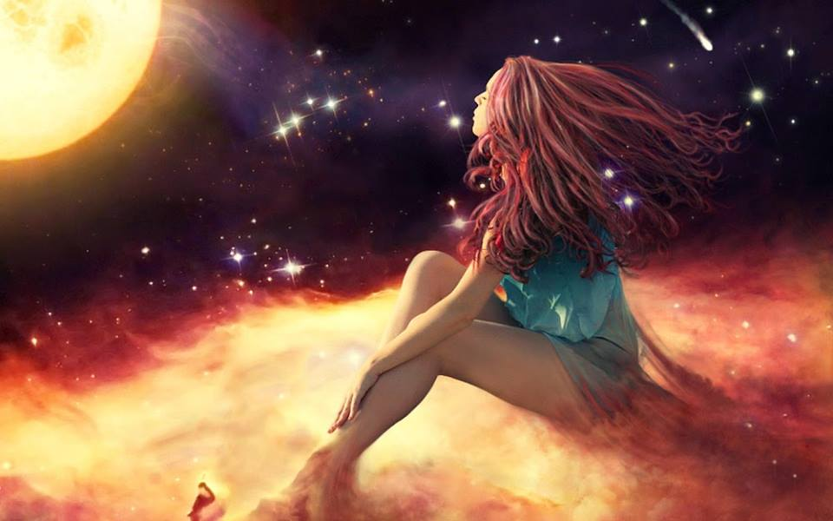
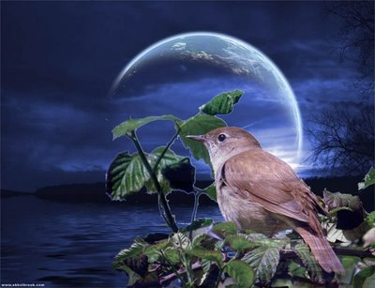
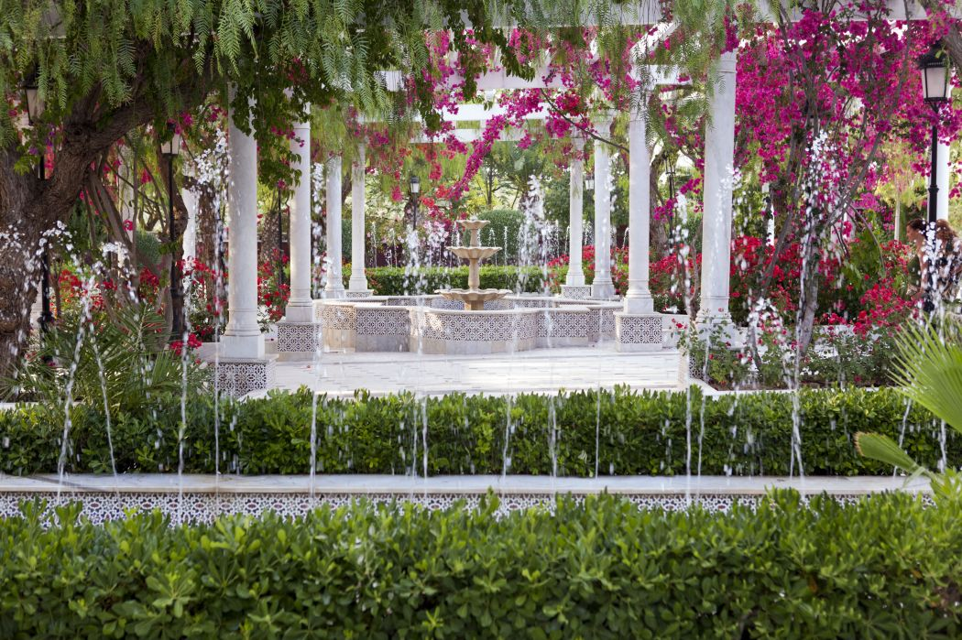
Un cielo azul de estrellas
brillando en la inmensidad;
un pájaro enamorado
cantando en el forestal
por ambiente los aromas
del jardín y el azahar;
Ilda
Ilda

Slide 3
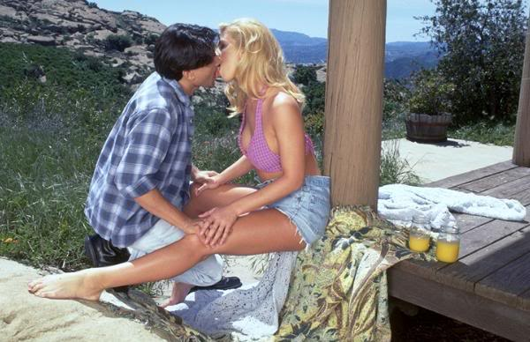
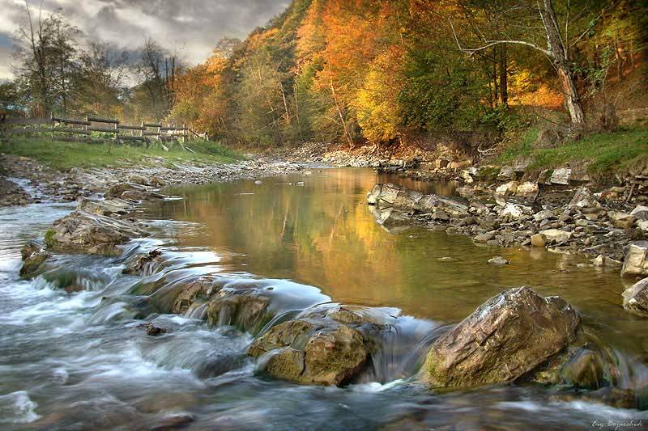
Ilda
junto a nosotros el agua
brotando del manantial
nuestros corazones cerca,
nuestros labios mucho más,

Slide 4
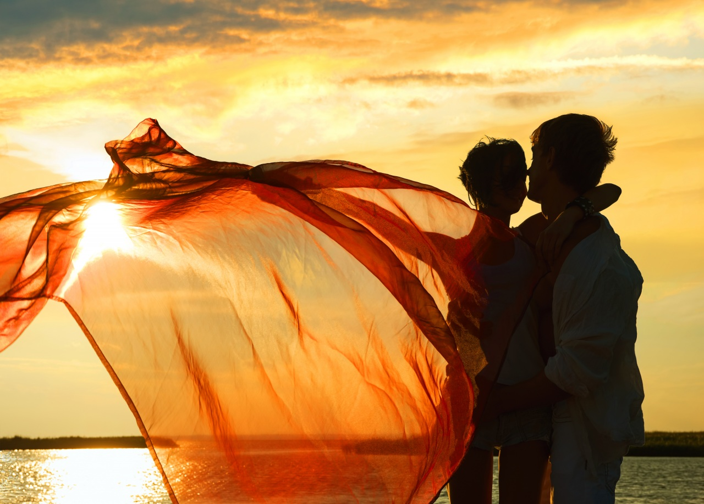
tú levantándote al cielo
y yo siguiéndote allá,
ese es el amor, mi vida,
¡Esa es la felicidad!…
Ilda

Slide 5
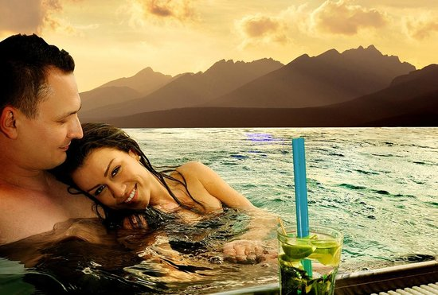
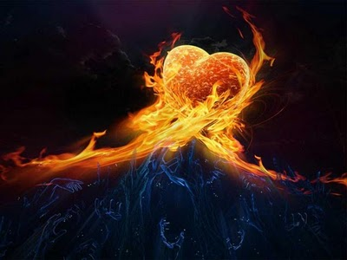

Cruza con las mismas alas
los mundos de lo ideal;
apurar todos los goces,
y todo el bien apurar;
de los sueños y la dicha
volver a la realidad,
Ilda

Slide 6
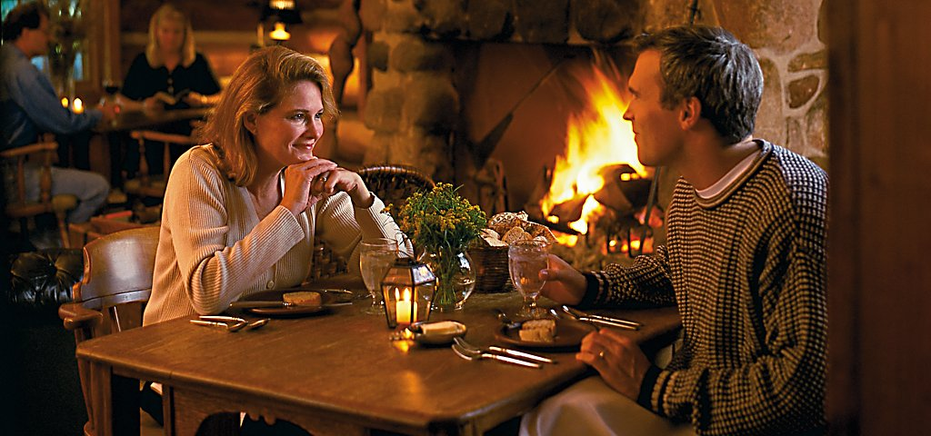
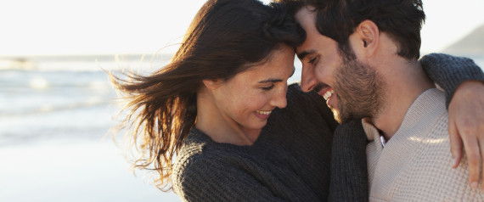
despertando entre las flores
de un césped primaveral;
los dos mirándonos mucho,
los dos besándonos más,
ese es el amor, mi vida,
¡Esa es la felicidad…!

Slide 7


Ilda
Pps sin fines de lucro

Slide 8







¿Te ha gustado?
Puedes ver más entrando
Aquí
Además puedes recibir powerpoints en tu correo electrónico suscribiéndote aquí:

